Slide 1

Forklaring til presentasjonen (skjult side)
Denne presentasjonen er ment som et støtteverktøy til bruk i foreldremøter.
Presentasjonen er delt inn i to deler:
En fellesdel: Brukes til å informere om hjertesonearbeidet ved skolen, under felles gjennomgang for alle foresatte.
En klasseromsdel (velg 1 av 2 mulige alternativer): brukes til å engasjere de foresatte i diskusjonsspørsmål knyttet til hjertesonearbeidet, i klassevis arbeid.
Presentasjonen har tre typer innhold:
Rød tekst = må redigeres av skolen slik at den passer til situasjonen på deres skole.
= instruksjoner til den som skal presentere, fjernes før presentasjon!
Resterende tekst, figurer og bilder = skal ikke endres på.
Gul boks
med rød tekst

Slide 2

Trygge skoleveier og aktive elever med Hjertesone

Slide 3
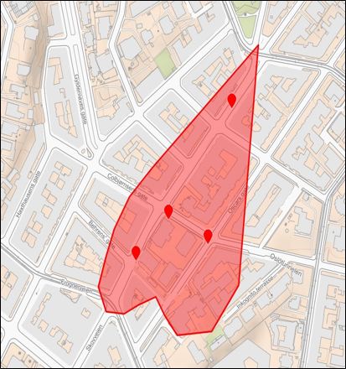
Hva er Hjertesone?
Hjertesone er et samarbeid mellom skolen og FAU hvor vi jobber for å gjøre det tryggere og mer attraktivt for elevene å gå og sykle til skolen.
Vi har definert en avgrenset hjertesone rundt skolen hvor vi jobber med tiltak for å øke trafikksikkerheten og redusere biltrafikken.
Skolenavn skole har vært en hjertesoneskole siden årstall.
Dette er hjertesonen til Den Franske skole. Husk å sette inn bilde av deres hjertesone.

Slide 4
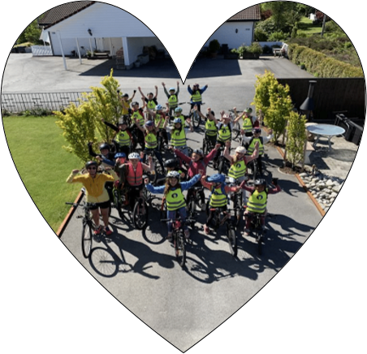
Hvorfor Hjertesone?
Med Hjertesone ønsker vi å bidra til:
Mer hverdagsaktivitet
God helse​​
Bærekraftige reiser ​​
At barn lærer trafikkregler og blir vant til å ferdes i trafikken​​
Et trygt, levende og godt lokalmiljø

Slide 5
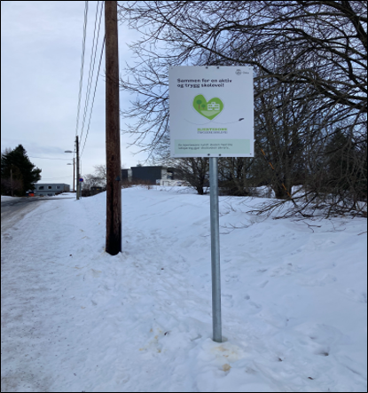

Hvordan jobber vi med Hjertesone?
​Fysiske tiltak:
Xxx
Xxx
Xxx
Her kan dere skrive hvordan og til hvem man kan melde inn trafikale utfordringer i deres kommune.
Her kan dere sette inn bilde av et sted eller fysisk tiltak ved deres skole hvis dere ønsker.

Slide 6
Hvordan jobber vi med Hjertesone?
Fysiske tiltak::
Ved etablering av Hjertesone hos oss ble det gjennomført en spørreundersøkelse blant foresatte og en trafikktur med elever. Denne kartleggingen er bakgrunnen for følgende tiltak som skal bygges/er bygget:
Xxx
Xxx
Xxx
Xxx
Xxx
Her kan dere skrive hvilke eventuelle fysiske tiltak dere planlegger eller har etablert, og hvordan dere har kommet frem til valg av tiltak.
Her kan dere sette inn bilde av et sted eller fysisk tiltak ved deres skole hvis dere ønsker.

Slide 7
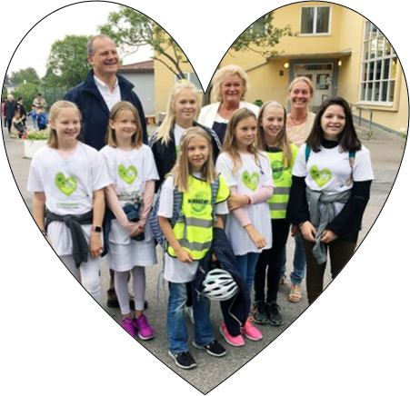
Hvordan jobber vi med Hjertesone?
Holdningsskapende tiltak::
Xxx
Xxx ​
Xxx
Xxx
Xxx
Her kan dere skrive hvilke holdningsskapende tiltak dere planlegger eller har etablert.

Slide 8
Aktivitetsplan for holdningsskapende tiltak
#​ | Periode for gjennomføring​ ​ | Aktiviteter​ | Hvorfor? Hva løser vi? Hvilken nytte har tiltaket?​ | Ansvarlig​ | Status​
1​ | Høst (dato)​ | Fortelle om Hjertesone i foreldremøte​ | Bevisstgjøring og kunnskap om trafikk​ | Navn​ | Ikke utført​
2​ | Høst (dato)​ | Motivere elevene til å gå/sykle til skolen ved å si noe positivt på slutten av dagen (lærer)​ | Aktivitet og bærekraft​ | Navn​ | Ikke utført​
3​ | Vår (dato)​ | Konkurranse om å gå/sykle til skolen​ | Motivasjon og mindre kjøring​ | Navn​ | Ikke utført​
4​ | Vår (dato)​ | Markere årets refleksenesdag​ | Bevissthet og kunnskap om synlighet​ | Navn​ | Ikke ​ utført​
5​ | Hele året​ | Trafikkvakter​ | Trafikksikkerhet​ | Navn​ | Ikke ​ utført​
6​ | ​ | ​ | ​ | ​ | ​
7​ | ​ | ​ | ​ | ​ | ​
Dette er et eksempel. Sett gjerne inn deres plan hvis den er klar. Hvis ikke, skjul siden.

Slide 9
Hvordan kan dere som foresatte bidra?
La barna gå og sykle til skolen
Lær barna om trygg ferdsel i trafikken
Delta i skolens tiltak og aktiviteter
Vær gode rollemodeller i trafikken
Følg med på arbeidet via vår nettside
Tilpass rød tekst til deres skole (hjertene kommer ett og ett under presentasjon).
Hvis bil: bruk anbefalt sted for å sette av barna
Sørg for at barna bruker hjelm og refleks
Spre det hjertelige budskapet!

Slide 10



?
?
___
?
?
___
Trafikksikkerhet
Denne siden er ment som en overgang/introduksjon til klasseromsdelen.
?
?

Slide 11
"Møte i midten" (side 11-14) er ett av to mulige alternativer for opplegg til klasseromsdelen. Det andre alternativet heter "Diskusjon i klasserommet" (se side 15-17). Velg det alternativet dere ønsker, og skjul sidene som hører til det andre.
“Møte i midten”

Slide 12
Hva er “Møte i midten”?
Grupper: 4 personer på hver gruppe.
Spørsmål og ruteark:
Alle gruppene skal svare på spørsmålet som kommer på neste side i presentasjonen.
Dere skal svare på rutearket dere har fått utdelt på bordene.
Hver gruppedeltaker svarer først individuelt skriftlig i sin rute (stikkord).
Etter x minutter begynner den deltakeren som hadde bursdag sist å dele sine tanker, deretter følger dere klokka rundt bordet.
En på hver gruppe oppsummerer gruppens svar i ruten i midten underveis (stikkord).
Felles gjennomgang:
Til slutt tar vi en felles gjennomgang der vi diskuterer spørsmålet i fellesskap.
En på hver gruppe gjenforteller gruppens svar.

Slide 13
Diskusjonsspørsmål
Hjertesone er et samarbeid mellom skolen og FAU hvor vi jobber for å gjøre det tryggere og mer attraktivt for elevene å gå og sykle til skolen. Hva mener dere at vi kan gjøre for å oppnå dette målet?

Slide 14
Mal til "Møte i midten". Malen er også i vedlegg 1B, skriv ut en slik mal til hver gruppe på forhånd. Denne siden brukes til å vise hvordan gruppene skal svare: først individuelt i hver sin rute i hjørnene, deretter felles stikkord i ruten i midten.

Slide 15
"Diskusjon i klasserommet" (side 15-17) er ett av to mulige alternativer for opplegg til klasseromsdelen. Det andre alternativet heter "Møte i midten" (se side 11-14). Velg det alternativet dere ønsker, og skjul sidene som hører til det andre.
Diskusjon i klasserommet

Slide 16
Diskusjon i klasserommet
Grupper: 4 personer på hver gruppe.
Spørsmål:
Alle gruppene har fått utdelt lapper med spørsmål som ligger opp-ned på bordene. Dere har også fått utdelt et blankt svarark.
Bytt på å trekke én og én lapp og les spørsmålet på lappen høyt for resten av gruppa.
Diskuter spørsmålet sammen. Gå runden rundt bordet slik at alle på gruppa slipper til i samtalen.
En på hver gruppe oppsummerer gruppens svar på spørsmålene på svararket (stikkord).
Felles gjennomgang:
Til slutt tar vi en felles gjennomgang der vi diskuterer spørsmålet i fellesskap.
En på hver gruppe gjenforteller gruppens svar.

Slide 17
Hva kan vi gjøre for å styrke hjertesonearbeidet?
Hva skal til for at dere skal la barna gå og sykle til skolen og fritidsaktiviteter oftere?
Hva trenger barna å lære om trafikk og trygg ferdsel i trafikken – fra skole og foresatte? Hvordan kan vi få til dette best mulig?
Hvordan kan vi etablere og vedlikeholde gode følgegrupper?
Hvordan kan vi etablere og vedlikeholde en god trafikkvaktordning?
Hvilke tiltak og aktiviteter kan vi ellers bidra med for å fremme trygge skoleveier?
Hvilke tiltak og aktiviteter kan vi ellers bidra med for å fremme aktive skolebarn?
Hvordan kan vi informere og engasjere flest mulig foresatte (og andre i lokalmiljøet)?
Her er forslag til spørsmål dere kan diskutere. Velg ut de spørsmålene dere ønsker, og fjern resten. I vedlegg 1C er de samme spørsmålene på eget ark. Skriv ut, klipp opp og del ut ønskede spørsmål til hver gruppe på forhånd. Husk også å dele ut blanke svarark. Denne siden brukes til å diskutere spørsmålene ved felles gjennomgang til slutt.

